Slide 1

Metodologías Ágiles de Desarrollo

Slide 2

Metodologías de Desarrollo.
Las metodologías de desarrollo de software son un conjunto de técnicas y métodos organizativos que se aplican para diseñar soluciones de software informático.
El objetivo las metodologías es organizar los equipos de trabajo para que estos desarrollen las funciones de un programa eficientemente.

Slide 3
Metodologías Tradicionales
Las metodologías de desarrollo de software tradicionales se caracterizan por definir total y rígidamente los requisitos al inicio de los proyectos de ingeniería de software.
Los ciclos de desarrollo son poco flexibles y no permiten realizar cambios.

Slide 4
Metodologías Tradicionales
Las metodologías de desarrollo de software tradicionales se caracterizan por definir total y rígidamente los requisitos al inicio de los proyectos de ingeniería de software.
Los ciclos de desarrollo son poco flexibles y no permiten realizar cambios.

Slide 5
Metodologías Tradicionales
Las principales metodologías tradicionales o clásicas son:
Waterfall o Cascada
Prototipado
Espiral
Incremental
Diseño Rápido de Aplicaciones (RAD)

Slide 6
Metodologías Ágiles
Las metodologías ágiles se caracterizan por:
Los ciclos de desarrollo son cortos, y, en cada uno se entregan funcionalidades pequeñas.
Se conoce que se debe hacer en cada momento
Permite adaptar el software a las necesidades que van surgiendo por el camino.
Permite construir equipos de trabajo autosuficientes e independientes

Slide 7
Metodologías Ágiles
Las principales metodologías ágiles son:
Kanban
SCRUM
Lean
Programación Extrema

Slide 8
SCRUM
Scrum aparece alrededor del año 1986, y fue creado por Ikujiro Nonaka e Hirotaka Takeuchi, a partir de un estudio que realizaron a distintas empresas que estaban viendo un nuevo enfoque de trabajo.
Más tarde, en 1995, crearon un conjunto de reglas, o conjunto de buenas prácticas, enfocadas al desarrollo de software y la bautizaron con el nombre de Scrum.

Slide 9
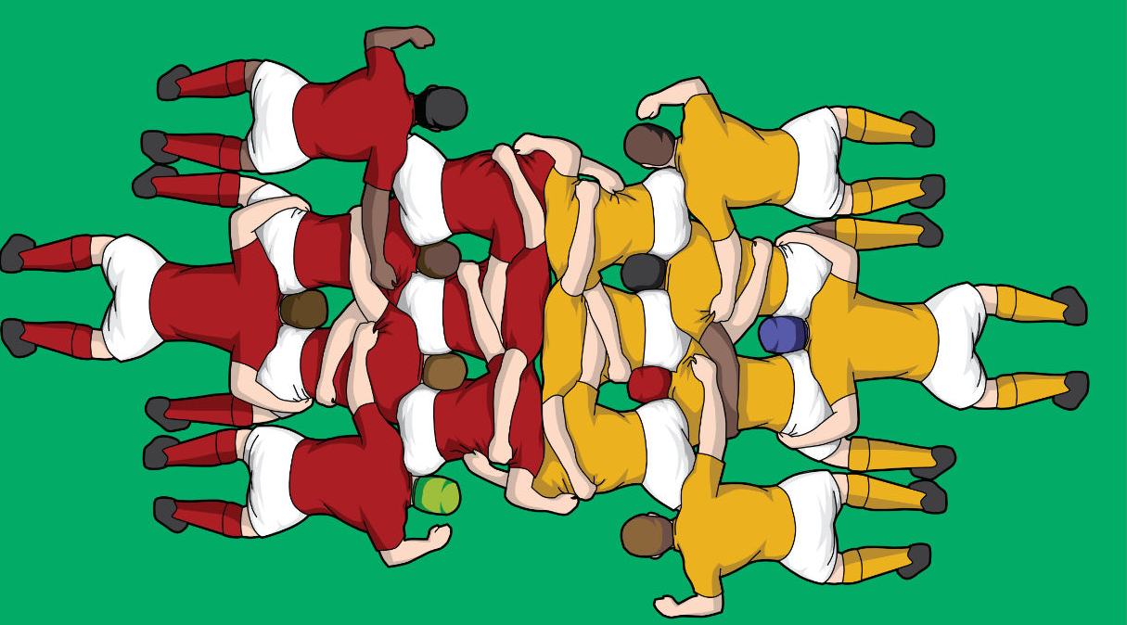
SCRUM
El término “scrum” originalmente surge de un tipo de formación que se realiza en rugby, en la cual los jugadores tienen que sacar la pelota sin tocarla con las manos.

Slide 10
SCRUM
SCRUM es un marco de trabajo iterativo e incremental para el desarrollo de proyectos y se estructura en ciclos en el que se aplican de manera regular un conjunto de buenas prácticas para trabajar colaborativamente, en equipo, y obtener el mejor resultado posible de un proyecto.

Slide 11
SCRUM
En Scrum se realizan entregas parciales y regulares del producto final, priorizadas por el beneficio que aportan al receptor del proyecto.
Scrum está especialmente indicado para proyectos en entornos complejos, donde se necesita obtener resultados pronto, donde los requisitos son cambiantes o poco definidos, donde la innovación, la competitividad, la flexibilidad y la productividad son fundamentales.

Slide 12
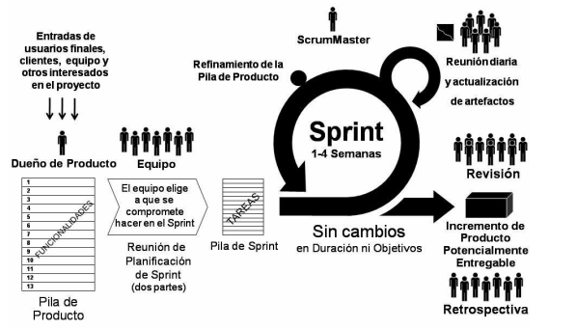
FASES DE SCRUM

Slide 13
ELEMENTOS DE SCRUM
ROLES
DUEÑO DEL PRODUCTO: Es el responsable de maximizar el retorno de inversión (ROI) identificando las funcionalidades del producto, poniéndolas en una lista priorizada de funcionalidades, decidiendo cuales deberían ir al principio de la lista para el siguiente Sprint, y repriorizando y refinando continuamente la lista.

Slide 14
ELEMENTOS DE SCRUM
ROLES
SCRUM MASTER:
Mantiene el flujo de trabajo
Apoya al equipo
Mantiene los procesos
Gestiona las reuniones diarias
El ScrumMaster no es “El Jefe”
Facilita y se asegura de seguir los procesos

Slide 15
ELEMENTOS DE SCRUM
ROLES
EQUIPO DE DESARROLLO: Construye el producto que va a usar el cliente, por ejemplo una aplicación o un sitio web. El equipo en Scrum es “multi-funcional” – tiene todas las competencias y habilidades necesarias para entregar un producto potencialmente distribuible en cada Sprint – y es “autoorganizado” (auto-gestionado), con un alto grado de autonomía y responsabilidad.

Slide 16
ELEMENTOS DE SCRUM
ROLES
EQUIPO DE DESARROLLO: En Scrum, los equipos se auto-organizan en vez de ser dirigidos por un jefe de equipo o jefe de proyecto. El equipo decide a que se compromete, y como hacer lo mejor para cumplir con lo comprometido.

Slide 17
ELEMENTOS DE SCRUM
SPRINT:
Es el nombre que reciben cada uno de los ciclos o iteraciones que vamos a tener dentro de dentro de un proyecto Scrum.
Su duración habitual es de 1 a 4 semanas.
En cada Sprint o cada ciclo de trabajo lo que vamos a conseguir es lo que se denomina un entregable o incremento del producto

Slide 18
ELEMENTOS DE SCRUM
SPRINT:
En cada Sprint o cada ciclo de trabajo se consigue un entregable o incremento del producto.
Un sprint está dividido en:
Planeación.
Reuniones diarias.
Revisión y retroalimentación.

Slide 19
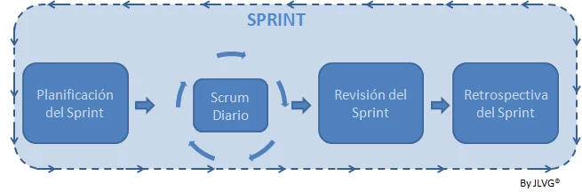
ELEMENTOS DE SCRUM
SPRINT:

Slide 20
ELEMENTOS DE SCRUM
HISTORIAS DE USUARIO:
Las historias de usuario son descripciones cortas y simples de una característica contada desde la perspectiva de la persona que desea la nueva capacidad, generalmente un usuario o cliente del sistema. Por lo general, siguen una plantilla simple:
Como <Usuario>
Quiero <algún objetivo>
Para que <motivo>

Slide 21
ELEMENTOS DE SCRUM
HISTORIAS DE USUARIO:
Por lo general, siguen una plantilla simple:
Como <Usuario>
Quiero <algún objetivo>
Para que <motivo>

Slide 22
ELEMENTOS DE SCRUM
HISTORIAS DE USUARIO:
Las historias de los usuario a menudo se escriben en fichas o notas adhesivas, se almacenan en una caja y se organizan en paredes o mesas para facilitar la planificación y el debate.

Slide 23
ELEMENTOS DE SCRUM
HISTORIAS DE USUARIO:
Cualquiera puede escribir historias de usuario. Es responsabilidad del Product Owner asegurarse de que exista una Product Backlog actualizado y priorizado de historias de usuario ágiles, pero eso no significa que el Product Owner es quien los escribe. El transcurso de un buen proyecto ágil, debe contar con historia de usuario escritos por cada miembro del equipo.

Slide 24
ELEMENTOS DE SCRUM
PILA DEL PRODUCTO
Crea un listado con los requisitos de los usuarios o propietarios del sistema para planificar el proyecto.
No es una lista completa y definitiva. Es sólo una estimación inicial de los requisitos.

Slide 25
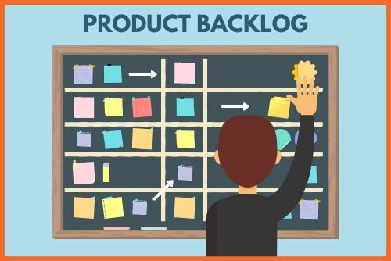
ELEMENTOS DE SCRUM

Slide 26
ELEMENTOS DE SCRUM
PILA DEL PRODUCTO
Es un documento dinámico que incorpora las constantes necesidades del sistema y se mantiene durante todo el ciclo de vida (hasta la retirada del Sistema.).

Slide 27
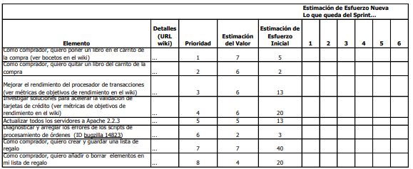
ELEMENTOS DE SCRUM
PILA DEL PRODUCTO

Slide 28
ELEMENTOS DE SCRUM
TABLERO SCRUM
PILA DEL PRODUCTO
HISTORIA DE USUARIO(STORIES)
HACER (TO DO)
PROGRESO (ON PROGRESS)
HECHAS( DONE)

Slide 29
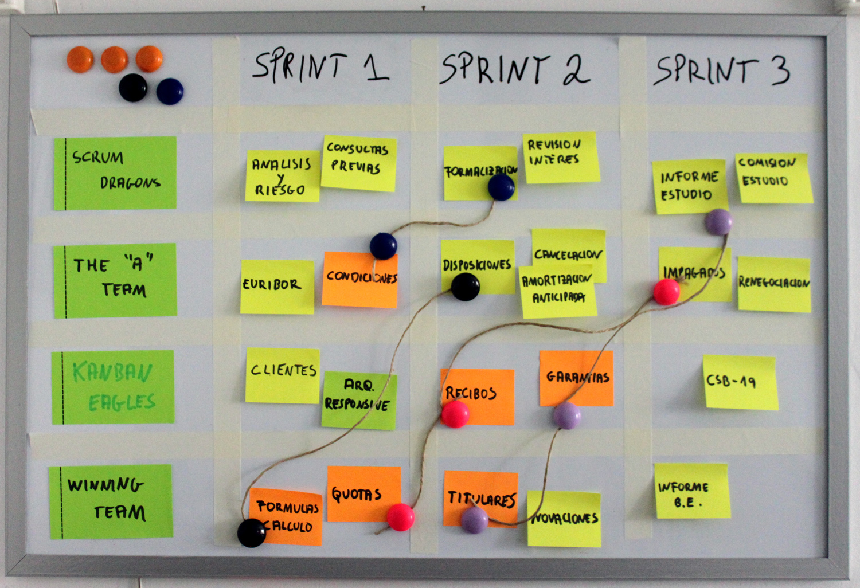
ELEMENTOS DE SCRUM
TABLERO SCRUM

Slide 30
ELEMENTOS DE SCRUM
GRÁFICA DE BURNDOWN
En esta grafica podemos encontrar cuando la persona tiene que acabar cierta tarea, la idea es visualizar cuando se acaban las tareas.

Slide 31
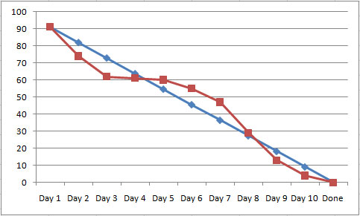
ELEMENTOS DE SCRUM
GRÁFICA DE BURNDOWN

Slide 32
ELEMENTOS DE SCRUM
PLANING POKER
Se planifica con todo el equipo y una baraja de cartas llamada PLANNING POKER que sigue una seudo distribución de Fibonacci de la siguiente forma tenemos el 1, 2, 3, 5, 8, 13, 20,40 y 100 por que scrum quiere dar la sensación de que se realiza una estimación.

Slide 33
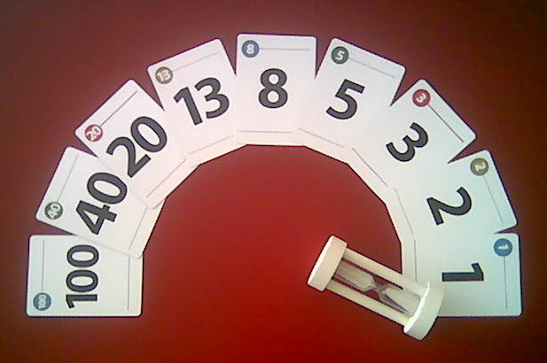
ELEMENTOS DE SCRUM
PLANING POKER

Slide 34
HERRAMIENTAS DE SCRUM
JIRA:
https://www.atlassian.com/es/software/jira
PLANNING POKER:
https://planningpokeronline.com/new-game
Trello:
https://trello.com/es

Slide 35


